Slide 1



TECNOLÓGICO NACIONAL DE MÉXICO
INGENIERÍA EN
SISTEMAS COMPUTACIONALES
GESTIÓN DE PROYECTOS DE TI
ACTIVIDAD 6.3 — BANCO DE EJERCICIOS
PRESENTA
MATRÍCULA
Amaury Jahaziel Gordillo Hernández
231260074
DOCENTE
ING. FRANCISCO JAVIER MINGO VELAZQUEZ
04 DE OCTUBRE DE 2026 · VENUSTIANO CARRANZA, CHIAPAS

Slide 2
Introducción
Cerrar un proyecto implica revisar resultados, aprender de lo ocurrido y dejar evidencia ordenada.
Este banco propone ejercicios para aplicar los contenidos de la Unidad 6 a situaciones reales de gestión de proyectos de TI.
Los casos de Bloquera, Fast Burger y ProcesMuebles permiten distinguir entre un entregable recibido, un resultado comprobado y un dato que todavía hace falta.

Slide 3
Justificación
Realicé esta actividad para practicar los conceptos de gestión de proyectos mediante ejercicios y situaciones concretas. Resolverlos me permitió ejercitar el análisis y la toma de decisiones, relacionar la teoría con casos prácticos e identificar qué aspectos conviene revisar durante la planificación, el seguimiento y el cierre de un proyecto. El banco de ejercicios también me sirve para comprobar lo aprendido y detectar dudas antes de aplicar esos conocimientos en otros proyectos
Notes:
La matriz de evaluación de la instrumentación asigna 40% al banco de ejercicios.

Slide 4
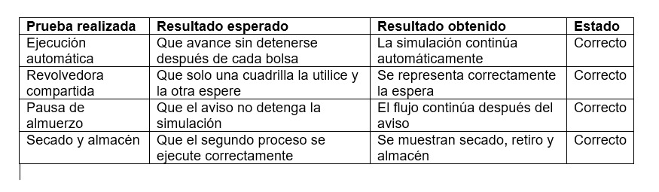
Ejercicio 1 · Indicadores de éxito
En el informe D5 se describen cuatro pruebas marcadas como correctas. El proceso considera dos cuadrillas y una revolvedora compartida.
Mis respuestas
a) Indicadores para medir el éxito
Producción: cantidad de bloques fabricados por jornada, comparada con la meta establecida.
Calidad: porcentaje de bloques que aprueban la inspección sin necesitar retrabajo.
Tiempo del proceso: duración desde la preparación de la mezcla hasta que los bloques quedan almacenados, comparada con el tiempo planeado.
b) Evidencias necesarias
Para revisar estos indicadores utilizaría los registros de producción por jornada, las hojas de inspección de calidad y los tiempos anotados en cada etapa del proceso.
c) Análisis
Considero que las cuatro pruebas reportadas como correctas demuestran que ciertas funciones del proceso operan como se esperaba. Sin embargo, por sí solas no comprueban que el proyecto haya alcanzado todos sus objetivos. También es necesario comparar la producción, la calidad y los tiempos reales con las metas establecidas, usando evidencias del proceso.
CASO · BLOQUERA
Notes:
La tabla D5 reporta pruebas funcionales correctas; no se deben inventar cantidades de producción o tiempos reales.

Slide 5
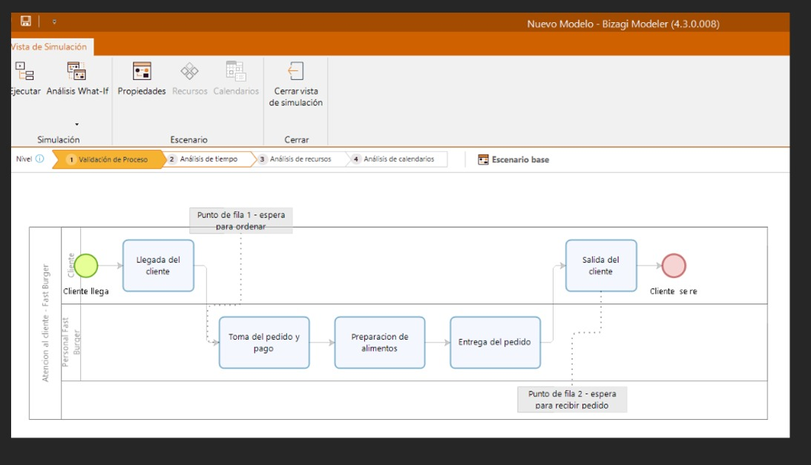
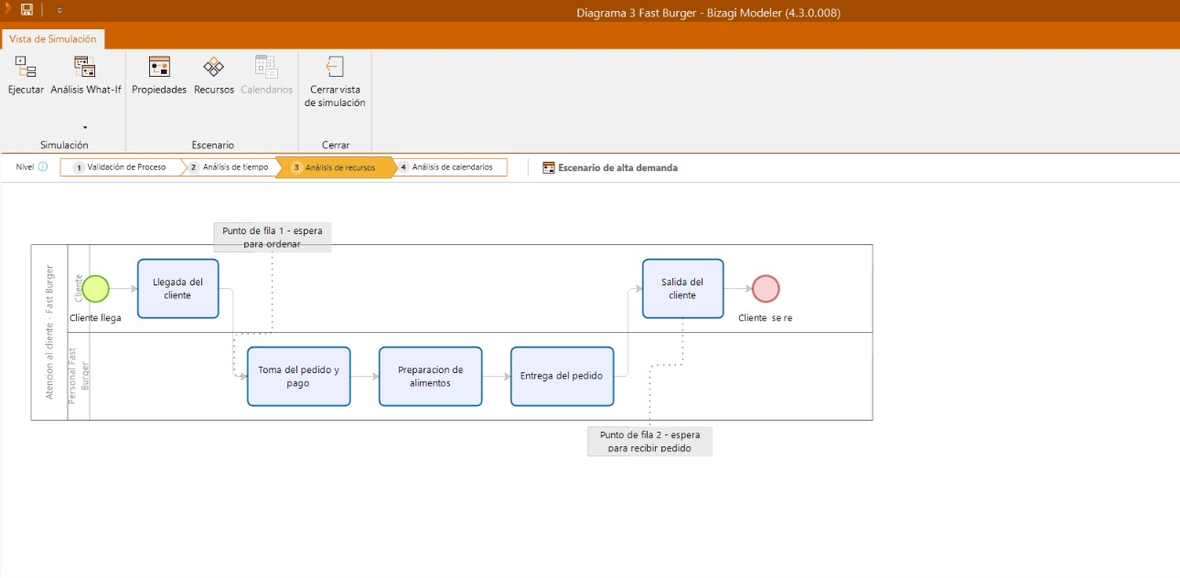
Ejercicio 2 · Comparación de escenarios
ESCENARIO BASE
ALTA DEMANDA
Las capturas muestran dos configuraciones, pero no presentan métricas de salida legibles.
Compararía producción por jornada, espera promedio, longitud de fila y uso de la revolvedora. Mantendría iguales la duración y las reglas del modelo, y cambiaría solo la demanda.

Slide 6
Ejercicio 3 · Lecciones aprendidas
En Bloquera se ajustó el alcance para representar dos cuadrillas y una revolvedora compartida. Además, el informe y el ZIP describen tecnologías distintas.
Mis lecciones aprendidas
1. Aprendí que debo definir y validar los recursos y límites del proceso antes de modelarlo, porque un cambio posterior modifica la simulación.
2. Versiones: debo mantener el BPMN, el informe, el programa y las pruebas alineados en una misma versión antes de entregar.

Slide 7
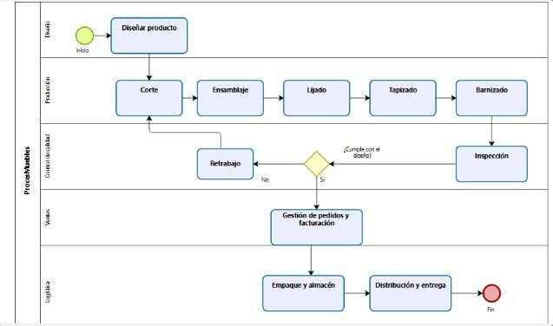
Ejercicio 4 · Estado de la evidencia
El expediente ProcesMuebles incluye un BPMN y correcciones de D2 a D5. El índice del expediente aún marca D6–D8 y la validación final como pendientes.
Mi clasificación
Recibido y verificable: BPMN.
Recibidos, requieren revisión: correcciones D2–D5.
Pendientes según el índice: D6–D8 y validación final.
Concluyo que hay avance documentado; todavía no puedo afirmar el cierre integral.

Slide 8
Ejercicio 5 · Revisión de cierre
Apliqué la lista de cierre al expediente de ProcesMuebles:
01
Entregables
BPMN y correcciones D2–D5 recibidos; D6–D8 siguen pendientes según el índice.
02
Validación
El índice mantiene pendiente la validación final; no puedo darla por comprobada.
03
Aceptación
No identifiqué un registro de aceptación o decisión formal de cierre.
04
Lecciones
No identifiqué un registro final de lecciones aprendidas en los materiales revisados.
05
Archivo
Conservo el BPMN y D2–D5; falta confirmar D6–D8 y el archivo final.

Slide 9
Ejercicio 6 · Estado de cierre por caso
BLOQUERA
FAST BURGER
PROCESMUEBLES
Avance documentado. D5 reporta cuatro pruebas correctas, pero hay una diferencia entre versiones. Falta confirmar la versión final.
Avance documentado. Las capturas muestran dos escenarios, pero no incluyen métricas de salida para comparar su impacto.
Cierre pendiente. Se recibieron el BPMN y D2–D5; el índice marca D6–D8 y la validación final como pendientes.
Mi decisión: con la evidencia revisada no afirmo el éxito integral de ninguno de los tres casos.

Slide 10
Ejercicio 7 · Registro de lecciones aprendidas
Registré los hechos y las recomendaciones que puedo respaldar con los materiales revisados.
Caso
Qué ocurrió
Evidencia
Lección
Acción para otro proyecto
Bloquera
Dos cuadrillas comparten una revolvedora; hay diferencias entre versiones.
Informe D5 y ZIP del modelo.
Las pruebas deben corresponder a la versión final.
Alinear BPMN, informe, programa y evidencias.
Fast Burger
Se configuraron los escenarios base y de alta demanda.
Capturas de ambas configuraciones.
La configuración sola no demuestra el rendimiento.
Registrar métricas con iguales reglas y duración.
ProcesMuebles
Se recibieron BPMN y ajustes D2–D5; D6–D8 figuran pendientes.
BPMN, documentos D2–D5 e índice.
El estado de cierre debe coincidir con el expediente.
Actualizar el índice y documentar validación y aceptación.

Slide 11
Ejercicio 8 · Nota de cierre
Redacté esta nota para el expediente de ProcesMuebles, con base en los archivos revisados.
01
Alcance revisado
Revisé el BPMN y los entregables D2–D5 disponibles.
02
Resultado con evidencia
Confirmé que el BPMN y las correcciones D2–D5 fueron recibidos.
03
Límite o pendiente
El índice marca D6–D8 y la validación final como pendientes.
04
Disposición final
Archivo recibido como avance y reporto el cierre como pendiente.

Slide 12
Síntesis de mis respuestas · 1 a 4
1 · Éxito
Propongo medir producción, tiempo de ciclo y esperas frente a metas definidas. Las cuatro pruebas verifican funciones específicas, no el cumplimiento global.
2 · Escenarios
Comparo espera promedio, longitud de fila, producción y uso de recursos. Mantengo iguales duración y reglas, y cambio únicamente la demanda.
3 · Lecciones
Aprendí a definir el alcance antes de modelar y a mantener BPMN, informe, programa y pruebas en la misma versión.
4 · Evidencia
Identifiqué BPMN y D2–D5 como recibidos. El índice marca D6–D8 y validación final pendientes, así que reporto avance documentado.

Slide 13
Síntesis de mis respuestas · 5 a 8
5 · Lista de cierre
Verifiqué BPMN y D2–D5 como recibidos. Aún debo confirmar versiones, pruebas, aceptación y archivo final; D6–D8 siguen pendientes según el índice.
6 · Decisión
Bloquera: avance documentado; falta aclarar versión. Fast Burger: escenarios configurados; faltan métricas. ProcesMuebles: D2–D5 recibidos; cierre pendiente.
7 · Lecciones
Registré un hecho y su evidencia por caso. Mis acciones son alinear versiones, guardar métricas y actualizar el índice del expediente.
8 · Cierre
Concluyo que hay avances documentados. Conservo lo recibido y reporto los pendientes hasta contar con validación y aceptación.

Slide 14
Link de Git de proyectos Gestionados
https://github.com/amaurycolochos-cpu/Gesti-n-de-proyectos-de-TI/tree/main/Proyectos

Slide 15
Conclusión
Evaluar y cerrar requiere mostrar qué se logró, con qué evidencia y qué aprendizaje deja el trabajo.
Los ejercicios aplican estos criterios a procesos y simulaciones reales. Las capturas ayudan a plantear casos; los resultados deben apoyarse en datos verificables y documentos que correspondan a la misma versión.

Slide 16
Fuentes de información
Tecnológico Nacional de México. (2026). Instrumentación didáctica para la formación y desarrollo de competencias profesionales: Gestión de proyectos de TI
Universidad de Guanajuato. (2025). Clase digital 6. Cierre de proyecto. Recursos Educativos Abiertos. https://blogs.ugto.mx/rea/clase-digital-6-cierre-de-proyecto/
Oguz, A. (2025). Project management (2nd ed.). MSL Academic Endeavors. Capítulo 13: Closing the Project. https://pressbooks.ulib.csuohio.edu/projectmanagement2ndedition/chapter/13-1-closing-the-project/

